Slide 1
Требования к разработке курсов дистанционного обучения в РСДО
ГБУ ДПО НСО «ОблЦИТ»
2019

Slide 2
Все необходимые методические материалы на сайте
http://sdo.edu54.ru

Slide 3
Специфика дистанционного обучения
Цель курсов дистанционного обучения – научить самостоятельной работе учащихся при использовании СДО в очном и дистанционном обучении,
а у обучаемых отсутствует личное общение с преподавателем, то структура учебно-методического материала при построении дистанционного курса должна быть простой в понимании.

Slide 4
Основные аспекты разработки:
1. Соответствие основным нормативным документам
(государственным стандартам, учебному плану,
примерным программам ...);
2.Соответствие возрастным особенностям обучающихся. Педагогическая эффективность;
3. Возможность организации различных видов учебной деятельности, индивидуализации обучения;
4. Продуманность содержания: направленность учебного, дополнительного, справочного материала, опросов и заданий на проверку, обобщение знаний;
5. Качество оформления, единство стиля, отсутствие грамматических и стилистических ошибок и технических опечаток;

Slide 5
Основные аспекты разработки:
6. Техническая работоспособность элементов курса;
7. Отсутствие привязки к конкретному учебнику (ссылок на конкретные параграфы, задания учебников);
8. Возможность использования курса в образовательном процессе с применением электронного обучения и дистанционных образовательных технологий, наличие ресурсов для организации обратной связи;
9. Возможность использования курса в рамках различных педагогических технологий, как классических, так и инновационных.

Slide 6
Специфика дистанционного обучения
Не изложение учебного материала, а активное вовлечение обучаемых в учебный процесс. В УМК дистанционных курсов акцент на практическое применение получаемых знаний, выполнение тренировочных упражнений и контрольных заданий.
Следует уделять больше внимания оцениваемым элементам
(не менее количества часов курса).
Организовать активное общение обучаемых с преподавателем и между собой, используя чаты и форумы, видеоконференции, семинары.

Slide 7
Начало работы
Разработка программы электронного курса:
Авторская – с «0», много источников;
Адаптированная – по УМК + доп.источники;
Структура электронного курса – полное совпадение с программой курса (сколько разделов, сколько уроков в разделе – в сумме количество часов – сквозная нумерация уроков);
Оформление нулевого модуля – название курса, класс, предмет, количество часов, УМК, РП, КТП, пояснительная записка, инструкции для учителя, инструкции для ученика.

Slide 8
РЕСУРСЫ дистанционного курса
Статичные материалы курса:
тексты лекций;
различного рода изображения – карты, иллюстрации, схемы, диаграммы, формулы;
веб-страницы;
аудио и видео-файлы;
анимационные ролики, 3D-модели, в том числе анимированные,
ссылки на ресурсы Интернет и т.п.
Работать с ресурсами просто – их необходимо освоить в сроки, указанные преподавателем – либо прочитать с экрана, просмотреть либо распечатать, можно сохранить их на свой локальный компьютер.

Slide 9
РЕСУРСЫ дистанционного курса
Урок не должен состоять из одной текстовой страницы или лекции, куда загружены все картинки и видео.
Исходя из логики изложения материала, часть иллюстраций или объяснений следует выложить отдельными элементами.
Видео и большие по объему презентации нельзя загружать в курс! Необходимо предоставить региональному оператору необходимый видеоматериал в удобной форме для загрузки на сервер ОблЦИТ и получить ссылку, заполнив приведенную ниже таблицу, по адресу: gnu@oblcit.ru
№ урока Названия ресурса Интернет-ссылки ссылки Moodle*
* ссылки даются региональным оператором.

Slide 10
Варианты использования презентации
1 вариант. Презентации в PowerPoint только из наглядного материала (картинки, фото, рисунки) – с обязательной «Инструкцией» по использованию.
2 вариант. Рисунки, картинки и фото должны иметь подписи и слайды должны содержать задания – изучить, рассмотреть, сравнить и выделить. Тогда под презентацией размещается оцениваемый элемент, где ученики смогут отправить свои ответы на задания по презентации
(если, в презентации анимация и переходы не так важны, лучше сохранить его и опубликовать в формате PDF).
3 вариант. Использование триггеров для упражнений (закрепление, повторение материала, тренировочные упражнения – без оценивания)
(звук и видео целесообразно использовать в курсе отдельными элементами и если они необходимы в презентации, можно закрепить на слайдах ссылки на них).

Slide 11
Теоретический материал
Для изложения теоретического материала, их восприятия:
В текстах не использовать маленький шрифт, всегда придерживаться одного стиля для ЗАГОЛОВКОВ, основного текста, ссылок, пояснений…
Не направлять ученика на страницу, параграф учебника. Информация должна быть в курсе (не всегда у удаленного ученика под рукой учебник или другой источник).
Если на уроке каскадом выставлены звук, видео и другие объекты – следует добавлять инструкции к ним, указывать для чего они, как и для чего использовать. Всё должно быть построено логически, ничего лишнего.
Если есть дополнительный материал – он должен быть опубликован отдельно от урока под знаком * или поясняющей надписью.

Slide 12
ДЕЯТЕЛЬНОСТНЫЕ ЭЛЕМЕНТЫ дистанционного курса
Это интерактивные средства для проверки уровеня знаний учащихся, либо их вовлечения во взаимодействие друг с другом или учителем. Деятельностные элементы предполагают активность слушателей.
Деятельностные элементы курса:
видеоконференции,
форумы, чаты,
задания, опросы, тесты,
семинары и т.п.
При планировании групповой работы – работа над проектом в Вики, чат, форум, заполнение глоссария, конкурсы, игры, квесты (синхронно, асинхронно) обязательно публиковать задания для подготовки, сценарий или ход работы, скрытые материалы для учителя, источники для подготовки и другие вспомогательные материалы.

Slide 13
ДЕЯТЕЛЬНОСТНЫЕ ЭЛЕМЕНТЫ дистанционного курса
Для ответа в виде файла можно использовать элементы:
Задание,
Тесты,
HotPot,
Scorm,
Семинар.
Оцениваемыми могут быть глоссарии, форумы, база данных, игры и лекции – для этого необходимы специальные настройки элемента.
За работу в ВИКИ, Анкетный опрос, Анкета, Опрос, Обратная связь, Чат выставлять оценку можно, используя оцениваемый элемент Задание, который помещается в курсе под искомыми элементами. (Пример, «Если Вы добавили свой ответ в Вики, напишите об этом учителю в ответе на задание с ссылкой на созданную страницу»).

Slide 14
Методические рекомендации по оформлению курса в дистанционной оболочке Moodle
Нулевой модуль курса должен содержать:
сведения об учителе или группе учителей, разрабатывающих курс,
рабочую программу, по которой создается дистанционный курс (можно скрыть от детей)
указание количества модулей и уроков дистанционного курса,
таблицу соответствия примерной программы по предмету и структуры дистанционного курса

Slide 15
Методические рекомендации по оформлению курса в дистанционной оболочке Moodle
Уроки имеют сквозную нумерацию по всему курсу. Таким образом, количество уроков курса совпадает с общим количеством часов в УТП.
вступительный онлайн урок.
новостной форум для публикации преподавателем сообщений об основных событиях курса;
список источников информации, используемых в курсе (учебники, другие печатные издания, ссылки на сайты);
В этом модуле возможна публикация глоссария курса.

Slide 16
Описание модуля дистанционного курса
Теоретический материал
Практические задания
Контрольные задания
Инструкции

Slide 17
Организация проведения разработки ЭК
I. Календарно-тематическое планирование разработки ЭК
Электронные курсы разрабатываются в течение учебного года. Завершение разработки заканчивается одновременно с учебным годом (01 июня 2020 г.).
Для успешного завершения разработки курса РСДО учителям-разработчикам следует придерживаться следующего календарного плана – с 02 сентября 2019 г. ежемесячно разрабатывать для электронных курсов из расчета:
̶ до 35 часов для не менее 5 уроков;
̶ до 70 часов для не менее 9 уроков;
̶ до 105 часов для не менее 13 уроков;
̶ до 140 часов: для не менее 18 уроков.
Ответственными за выполнение плана являются учитель- разработчик, школьный координатор и администрация ОО.

Slide 18
Организация проведения разработки ЭК
II. Практический этап
№ | Содержание работы | Ответственные
1. | Общее руководство, мониторинг работы по разработке, анализ промежуточных результатов разработки | региональный, муниципальный и школьный координаторы
2. | Проведение текущей (1 раз в месяц) и промежуточной мониторинга разработки (1 раз в четверть) | региональный, муниципальный и школьный координаторы
3. | Контроль соблюдения сроков разработки электронного курса | учитель-разработчик, школьный, муниципальный и региональный координаторы

Slide 19
Организация проведения разработки ЭК
III. Обощающий этап
№ | Содержание работы | Ответственные
1. | Представление региональному оператору скан-копий справки и оценочного листа о передаче электронного курса в РСДО в электронном виде с подписями учителя- разработчика, школьного координатора и директора ОО, заверенных печатью | директор ОО
2. | Сбор информации по разработке электронного контента для РСДО | региональные координаторы
3. | Анализ результатов разработки, контроль корректировки курсов, резервное копирование создание эталонов, передача электронных курсов в апробацию | муниципальные и региональный координаторы

Slide 20
Отчетность по разработке
По окончании срока разработки электронного курса (01 июня 2020 г.) учитель-разработчик и школьный координатор готовят справку и оценочный лист о передаче электронного курса в РСДО, заверенный директором ОО. Муниципальный координатор собирает отчеты ОО и передает их региональному координатору до 19 июня 2020 г.

Slide 21
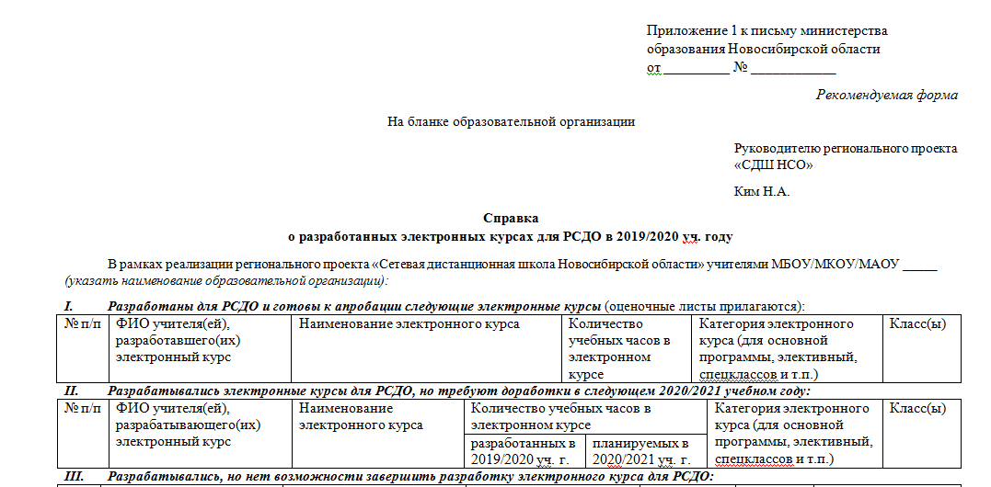
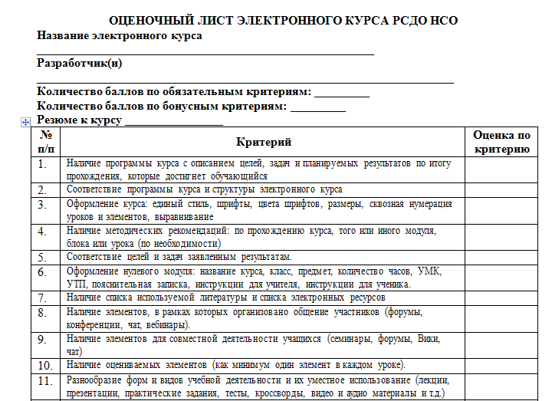

Slide 22
Курс создан
Курс передаётся
в апробацию

Slide 23
Наши контакты
ГБУ ДПО НСО ОблЦИТ, ул. Блюхера, 40
Павлюченко Александра Сергеевна
asp@oblcit.ru
Азарова Наталья Вадимовна
anv@oblcit.ru
349-5-800 (внутренний 244)
Слободчикова Сардана Михайловна
usm@oblcit.ru
349-5-800 (внутренний 243)
Сергеева Анна Александровна
saa@oblcit.ru
349-5-800 (внутренний 242)
Деревягина Диана Александровна
dda@oblcit.ru
349-5-800 (внутренний 242)

